Slide 1
编程语言
许智武
xuzhiwu@szu.edu.cn
13713808048
计软大楼B1030

Slide 2
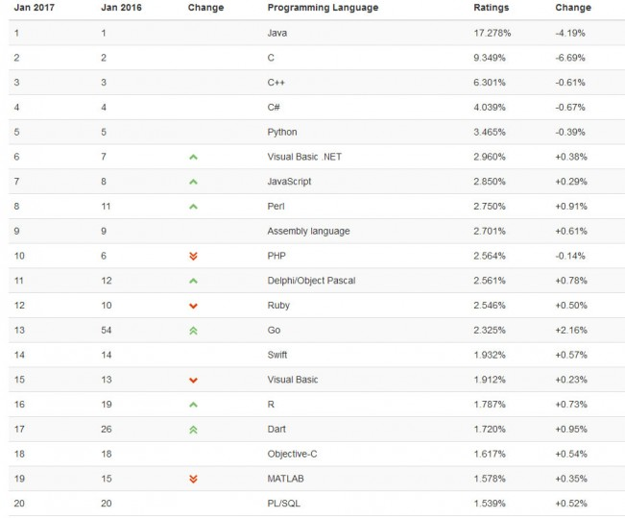
编程语言琅琊榜－ TIOBE
Notes:
对这些语言的认识，可互动

Slide 3
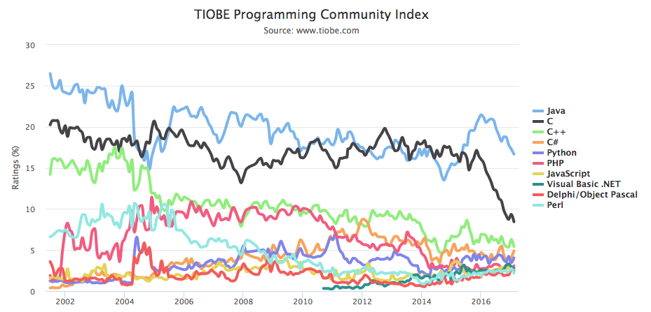
编程语言琅琊榜－ TIOBE
Notes:
对这些语言的认识，可互动

Slide 4
编程语言
程序员与设备的交流工具（comunication）
  模拟现实世界
  模拟计算与交流
目前在工业界和学术届仍是一个非常活跃的领域
  Go (Google)、Swift (Apple)、.Net (Microsoft)
  华为编译器&编程语言Lab
  Open source: Rust (POPL 2017的邀请报告之一）

Slide 5
学什么：课程内容
绪论（语言评价准则、分类、角色、权衡等）
语法与语义
名字、绑定和作用域
数据类型
表达式与赋值语句
控制语句
子程序
高级语言属性

Slide 6
为什么学
编程语言基本概念
  编程语言是计算机科学最主要的基础领域之一
  一个语言就是一个概念宇宙（Alan Perlis）
  例子：面向对象与函数编程
编程技巧
  效率更好的代码、可靠的代码
  学习一种新语言的能力
设计你们自己的语言
  领域专用语言
理解编程的本质：在于思考

Slide 7
怎么学：学习建议
自学不容易，课程多听讲
注意带纸笔，课堂练习要思考，实验要动手
理清设计、实现与使用的角度
比较不同的语言及其主要特征

Slide 8
怎么学：参考资料
Robert W.Sebesta著, 马跃、王敏、王国栋译，编程语言原理（第10版），清华大学出版社，2013
Michael L. Scott著, 裘宗燕译, 程序设计语言－实践之路（第二版），电子工业出版社，2007
陈意云、张昱，程序设计语言理论（第二版），高等教育出版社，2010

Slide 9
课程基础及考核
课程基础
  程序设计基础
  形式语言与自动机
课程考核
  平时考核 40%
  期末考试 60%

Slide 10
第一章 绪论
许智武
xuzhiwu@szu.edu.cn
13713808048

Slide 11
1.1 我们关心的是…
使用容易
  语言设计：易懂的语法、清晰的语义、抽象、…
  提高软件生产率：设计模式、领域专用语言(DSL)、…
性能更好
  语言实现：编译器、垃圾回收（GC）、并行、…
软件质量（可靠性和安全性）更好
  类型安全性、静态／动态类型检测、程序验证、…
理论基础
  语义、程序分析与验证
  与其他领域的联系：逻辑、计算理论
Notes:
设计、实现、使用

Slide 12
1.1 语言评价准则
可读性：写出的程序是否便于阅读和理解
  重要的评价准则之一－－关注点从机器到人
  相关语言特性
    整体简单性
      特征多样性不一定好，例如，加1操作：
      count = count + 1
      count += 1
      count++
      ++count

Slide 13
1.1 语言评价准则
可读性：写出的程序是否便于阅读和理解
  重要的评价准则之一－－关注点从机器到人
  相关语言特性
    整体简单性
      功能多样性不一定好，例子，＋的重载：
      1 + 2
      1.0 +2.0
      Def + ([1,2], [3,4]) = 1+2+3+4
      Def + ([1,2], [3,4]) = (3-1)+(4-2)

Slide 14
1.1 语言评价准则
可读性：写出的程序是否便于阅读和理解
  重要的评价准则之一－－关注点从机器到人
  相关语言特性
    正交性－－来自数学的正交变量
      使语言容易学习、阅读和理解
运算
IBM 大型机 ：
A Reg1, memory_cell
AR Reg1, Reg2
＋
VAX 微型机 ：
ADDL operand_1, operand_2
操作数
寄存器
内存
Notes:
函数语言的简单性：使用函数调用来表示所有计算

Slide 15
1.1 语言评价准则
可读性：写出的程序是否便于阅读和理解
  重要的评价准则之一－－关注点从机器到人
  相关语言特性
    语法设计：语言的形式能否反应语句的意义
      例子，在 C 语言中,保留字 static 的意义取决于所出现的位置
      函数中定义变量：变量是静态创建的
      函数外定义变量：变量是文件内可见的

Slide 16
1.1 语言评价准则
可写性：解决特定问题的程序是否容易创建
  相关语言特性
    简单性和正交性
      较少量的基本结构和一套组合基本结构的一致规则 (即正交性),比简单地提供大量基本结构好得多，如VAX的加法命令
      过多的正交，错误会难以检测

Slide 17
1.1 语言评价准则
可写性：解决特定问题的程序是否容易创建
  相关语言特性
    对抽象的支持
      过程抽象：子程序实现排序算法，多处使用
      数据抽象：用结构node表示二叉树的结点

Slide 18
1.1 语言评价准则
可写性：解决特定问题的程序是否容易创建
  相关语言特性
    表达性：较简捷程序实现大量运算
      例：count++比count=count+1简捷
      例：计数循环时，for比while方便

Slide 19
1.1 语言评价准则
可靠性：任何情况下能按设计的那样执行
  相关语言特性
    类型检查：检测程序中是否存在类型错误
      静态类型检查：编译时检查，如Java
      动态类型检查：运行时检查，如JavaScript
      例子
int increase (int a) { return a + 1;}
double f = 1.6;
increase (f);
Java:
Python和C:

Slide 20
1.1 语言评价准则
可靠性：任何情况下能按设计的那样执行
  相关语言特性
    异常处理：拦截运行时错误的措施
      除0错误：5.0/0.0
      https://rosettacode.org/wiki/Detect_division_by_zero， 98种语言
Python:
Java:
C:

Slide 21


1.1 语言评价准则
可靠性：任何情况下能按设计的那样执行
  相关语言特性
    异常处理：拦截运行时错误的措施
      缓冲区溢出：int a = [1,2,3,4]; a[5]
Python:
Java:
HEART BLEED
C:

Slide 22
1.1 语言评价准则
可靠性：任何情况下能按设计的那样执行
  相关语言特性
    别名：两个或者多个不同的名称访问同一个内存单元
      别名是程序设计语言中的一个危险特性，如C语言的指针
      安全语言rust提出所有者概念：一个内存单元只有一个所有者
double sum, sum_of_squares;
void accumulate(double& x) { // x passed by reference
sum += x;
sum_of_squares += x * x;
}
accumulate(sum); // what happen?

Slide 23
1.1 语言评价准则
可靠性：任何情况下能按设计的那样执行
  相关语言特性
    可读性和可写性
      程序越容易编写，出错的可能性越小
      难以读懂的程序，也难以编写和修改

Slide 24
1.1 语言评价准则
成本：
  培训程序员使用语言的成本
  用语言编程程序的成本
  编译程序的成本
  执行程序的成本
  编译器的成本（如matlab是商业的）
  可靠性差的成本
  维护程序的成本

Slide 25
1.1 语言评价准则
其它特性（常用语言都有）：
  可移植性
    Java是可移植的
    C语言需要重新编译
  普遍性
    C语言是一种通用的语言，可用于系统开发和应用程序
  定义良好性
    Java有良好的官方定义文档

Slide 26

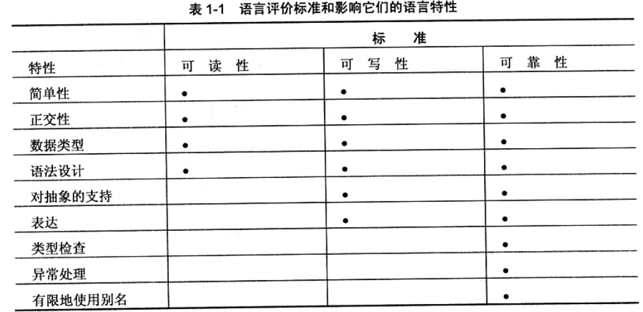
1.1 语言评价准则

Slide 27
1.2 语言的分类（范型）
对计算过程可以有多种不同看法, 由此产生了不同的计算模型(范型,Paradigms)
基于不同计算范型产生了不同的语言类(语言范型)
主要范型有：
  过程式语言（命令式语言）
  函数式语言
  面向对象语言
  声明式语言（Declarative）
  脚本语言

Slide 28

1.2.1 过程式语言
计算看成一系列操作的执行,基本计算元素是一组基本操作。计算在一个环境里进行,操作的效果就是改变环境的状态:
语言提供一组基本操作和一组描述组合操作的手段,提供的抽象手段是定义新操作(定义过程)
写程序是描述操作执行的顺序过程,描述状态和状态的变化
C, Pascal, Fortran

Slide 29
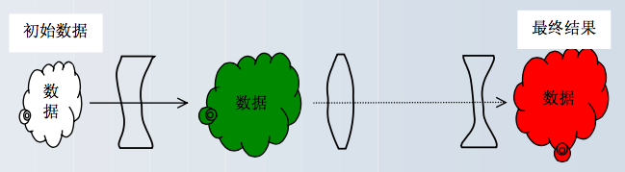
1.2.2 函数式语言
  计算看成对数据的函数变换,一个计算就是一系列函数变换
  基本计算元素是一组基本函数,语言提供各种函数组合机制(复合、函 数选择),抽象手段是定义新函数(允许递归定义)
Common Lisp, Scheme, ML 和 Haskell

Slide 30
1.2.3 面向对象语言
  计算看成是一批独立对象相互作用的效果。
  面向对象语言提供
    描述(定义)对象及其行为的机制
    以及描述对象之间相互作用的机制
  比较纯的面向对象语言
    Smalltalk,Java等基于类的语言,程序中定义类,对象是类的实例
    JavaScript,是基于对象的语言,通过原型概念定义新的类似对象
  其他支持面向对象概念和编程方法的语言有C++,Ada95等

Slide 31
1.2.4 声明式语言
  基本想法是只描述需要做什么,不描述怎样做
  包括
    逻辑式语言（Logical）
    关系式语言（Relational）
    基于约束的语言（Constraint）
  例:
    逻辑式语言 Prolog
    数据库查询语言 Datalog
    近年很受重视的 Constraint Language

Slide 32
1.2.5 脚本语言
  从操作系统命令语言和文本处理语言发展起来的一类语言
  提供一批高级数据结构,提供灵活的变量、函数、对象等机制
  采用解释方式实现,使用灵活方便
  许多脚本语言提供了高级的文本处理功能
  例：shell、PHP、Perl、Python

Slide 33
1.3 语言目标与权衡
使用
程序员
测试员
编程语言
设计者
编译器，运行环境
诊断工具
设计
实现

Slide 34
1.3 语言目标与权衡
不同设计目标导致了不同的语言:
  Fortran:高效的大规模数值计算
  Lisp:灵活的符号表达式处理,数据与程序的统一(后来认识到重要性)
  Pascal:结构化程序设计,教学,清晰的基本程序设计概念
  C:系统程序设计,低级操作与高级语言结构的结合
  Smalltalk:概念的统一性和最小化,面向对象
  C++:复杂的系统程序设计,低级机制与高级抽象机制(数据抽象的面向 对象)的有机融合,支持多种范型的程序设计技术
  Ada:复杂软件,复杂的嵌入式系统、实时系统
  Java:支持面向对象的程序设计,平台无关性,一次编程到处使用,网络环境下的应用,安全性
不同考虑,都可能造就出成功的语言

Slide 35
1.4 语言的实现：抽象机器
机器语言可看作计算机硬件的“抽象”
  计算机实现机器语言程序描述的计算过程
  即使具体的硬件变了,只要它们提供的机器语言不变,使用方式没变, 以前的程序都仍然可以用
高级语言可看作是一种“抽象计算机”的机器语言
实现一种语言,就是在一台抽象机上做出另一台抽象机，用一台已有的抽象机去模拟另一需要实现的抽象机的行为
常用的实现方式：编译和解释

Slide 36
1.4 语言的实现方式
编译：将程序翻译成机器语言
  翻译慢，执行快
  C
符号表
欲知详情，请自行修《编译原理》
输入数据
词法分析器
语法分析器
中间代码生成器和语义分析器
代码生成器
计算机
源代码
词法单元
中间代码
机器语言
语法树
结果
优化（可选）

Slide 37
1.4 语言的实现方式
解释：对程序进行解释执行
  无翻译，执行慢
  Python
输入数据
源代码
解释器
结果

Slide 38
1.4 语言的实现方式
混合实现：将程序翻译成中间语言，并解释执行
  较小翻译代价，较快执行速度
  Java
输入数据
词法分析器
语法分析器
中间代码生成器
源代码
词法单元
中间代码
语法树
解释器
结果

Slide 39
练习
请选择你认为最好的一种语言，并说明它的主要特性和理由
请选择你熟悉的语言，实现一个打印10次Hello的程序

Slide 40
1.5 小结
语言评价准则：可读性、可写性、可靠性和成本
分类
语言设计的权衡
语言的实现方式

